Slide 1
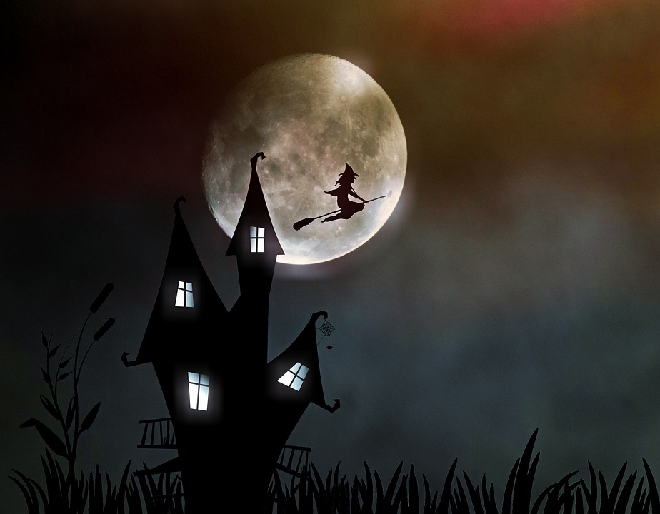
Painonhallinta
1.11.2019

Slide 2
Tunnin tavoitteet
Painonhallinta terveysosaamisen keinona - ymmärtää, millaisia edistäviä ja rajoittavia tekijöitä painonhallintaan liittyy
Aiheen kriittinen tarkastelu: dieetit ja yhteiskunnan suhtautuminen lihavuuteen
Tiedostaa painonhallinnan vaikutukset yhteiskunnalle ja yhteiskunnan muutosten vaikutukset painonhallintaan

Slide 3
Asiantuntijaryhmät
Tutustukaa ryhmässä teille annetun aiheen lähdeaineistoon. Tarkoituksena on vastata ryhmälle annettuihin kysymyksiin omien tietojen pohjalta sekä täydentää tietoa aineiston avulla. Jakakaa ryhmän vastuualueet ryhmän kesken ja etsikää aiheesta myös lisätietoa. Kirjatkaa tiedot Padletiin (jokaisen ryhmän oma linkki pedanetissä!).
Myöhemmin ryhmät jaetaan uusiin ryhmiin, jossa on jokaisen aihealueen “asiantuntija”. Asiantuntijat opettavat toisilleen sen, mitä ovat aiemmin oppineet.
Opetuksien jälkeen aihetta käsitellään myös yhteisesti.

Slide 4
AIHE 1. Painonhallinta ja siihen vaikuttavat tekijät
Miten painonhallinta voidaan määritellä?
Mitkä ovat ylipainon mittarit ja millaisia ongelmia niihin liittyy?
Mitä terveysriskejä lihavuuteen liittyy?
Mitkä tekijät siihen vaikuttavat yksilön arjessa?
Mitkä tekijät altistavat lihomiselle?
Mitkä ovat laihduttamisen tavoitteet?
Miksi dieetit ovat yleensä huono vaihtoehto vähentää ylipainoa? Miksi dieettejä siitä huolimatta suositaan?
Notes:
Fyysinen aktiivisuus
Ruokavalio
Perimä

Slide 5
AIHE 2. Yhteiskunta ja sen muutos painonhallinnan näkökulmasta
Millaisia toimia yhteiskunta tekee painonhallinnan tukemiseksi?
Millaiset asiat yhteiskunnassa vaikeuttavat yksilön painonhallintaa?
Miten painonhallintaan vaikuttavat asiat ovat muuttuneet vuosikymmenten saatossa?
Millaisia globaaleja vaikutuksia lihavuudella on?
Voiko yksilö syyttää yhteiskuntaa lihomisestaan?

Slide 6
AIHE 3. Painonhallintaan liittyvä psyykkinen ja sosiaalinen ympäristö
Millaiset normit ja ihanteet vaikuttavat siihen, miten suhtaudumme omaan sekä toisten kehoon ja ulkonäköön?
Millaista syrjintää lihavuuteen voi liittyä? Millaisia seurauksia mahdollisella syrjinnällä voi olla?
Onko miesten ylipaino hyväksyttävämpää kuin naisten tai toisin päin?
Mitä on kehopositiivisuus?

Slide 7
Oppimispäiväkirja
Palaa tunnin tavoitteisiin ja vastaa kysymyksiin
Arvioi numeroasteikolla 4-10 kuinka hyvin pääsit annettuun tavoitteeseen. Perustele arvosanasi. Pohdi mitkä asiat tavoitteesta onnistuivat ja mitkä eivät.
Mitä uutta opit tänään? Miten valittu opetusmenetelmä (ryhmäopetus)tuki tai esti oppimistasi?
Heräsikö sinulle kysymyksiä tunnin aikana. Jos heräsi niin mitä?

